Slide 1
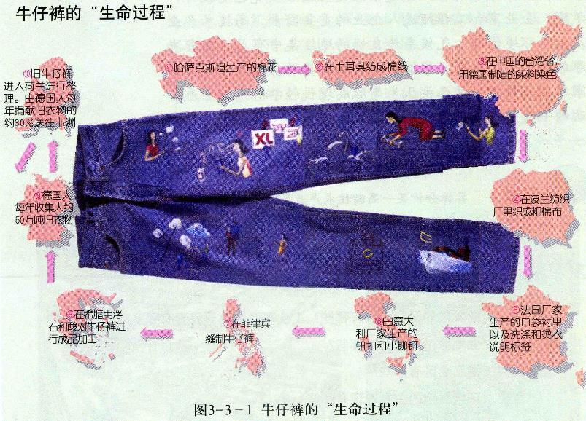
1.为什么牛仔裤的生产过程分散到许多国家？
2.牛仔裤的“生命过程”说明现代化社会生产具有哪些特点？
现代社会生产具有原料来源广、产品去向多、生产专业化和地域分工起来越细的特点。

Slide 2
人类活动的地域联系
自然资源分布和区域社会经济发展的不平衡，使不同地域之间的物质和信息，要通过交通运输、通信、商业和贸易等方式进行交流，实现互补，这样社会才能形成一个运转自如的整体。

Slide 3
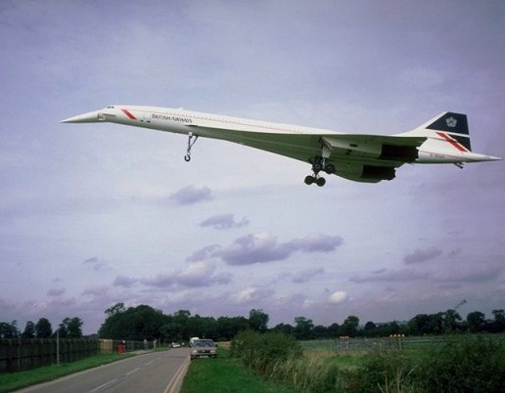
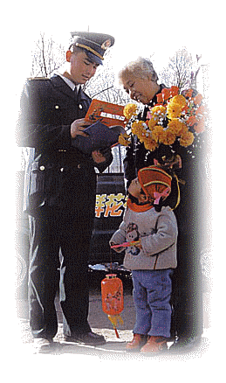




人类活动地域联系的主要方式

Slide 4
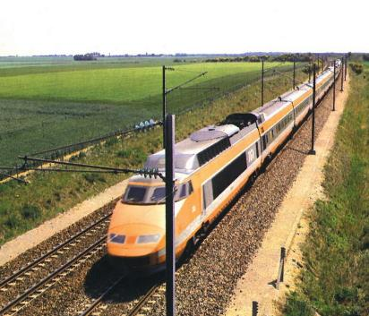
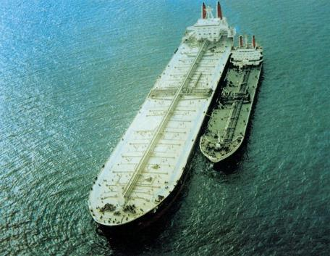
法国的高速铁路
海上巨型油轮
交通运输布局及其影响
●不同交通运输方式各有什么特点？
●交通运输布局受哪些因素的影响？
●交通运输布局的变化对聚落形态和商业网点带来哪些影响？

Slide 5
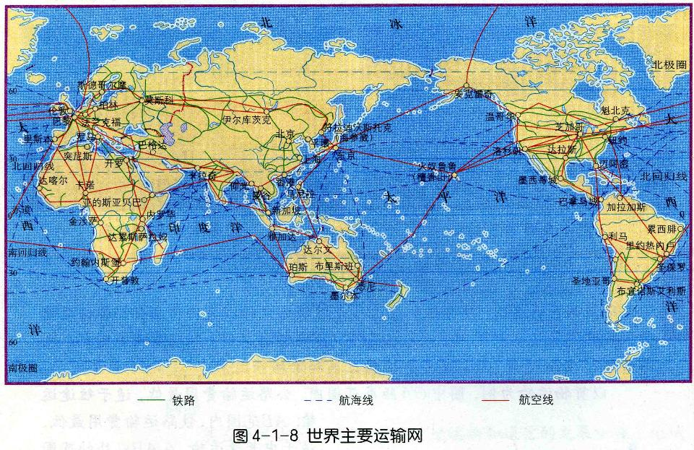
第一节 交通运输方式与布局
世界主要运输网

Slide 6
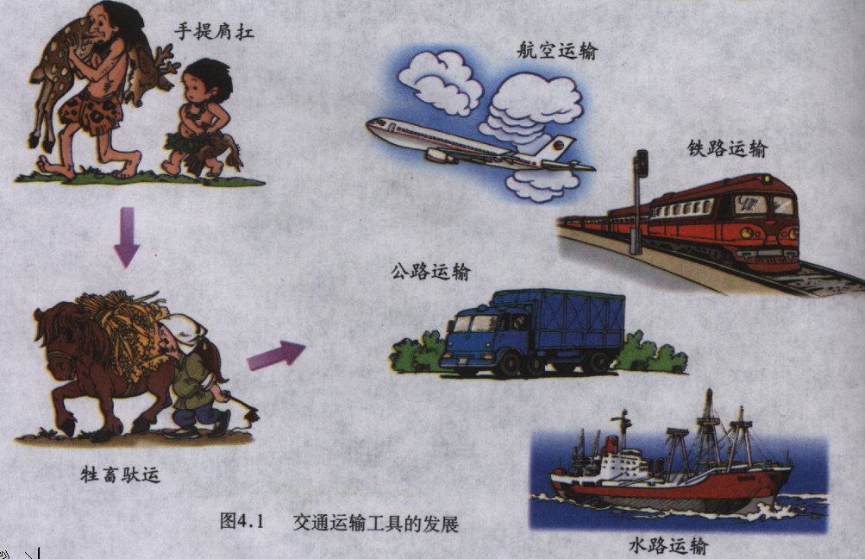

一、主要交通运输方式
交通运输工具的发展
管道运输
交通运输是实现人和物空间位移的生产活动。

Slide 7
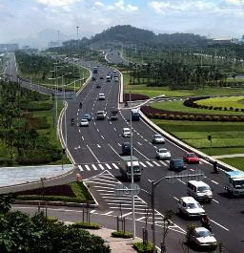
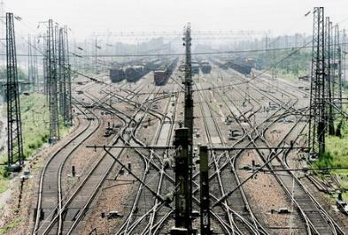
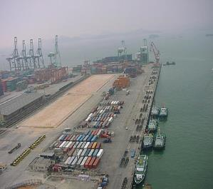
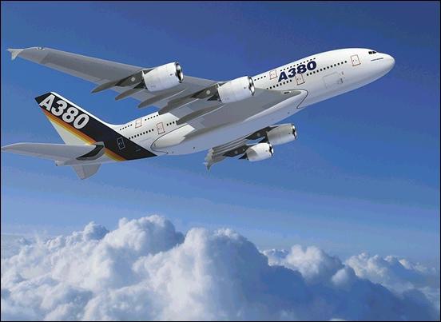
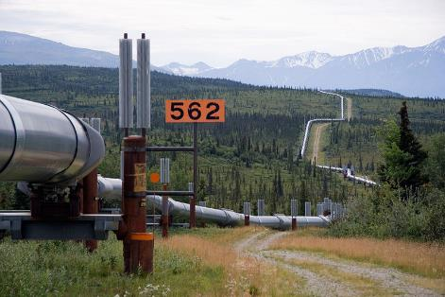
现代化交通运输方式主要有哪几种？
1
2
3
4
5

Slide 8
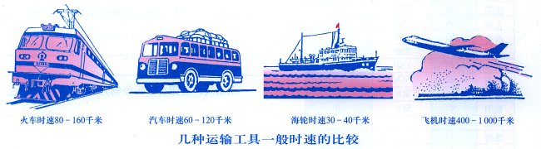
各种交通运输方式有何特点？
运量
运费
速 度
灵活性
铁路
较大
较低
较快
较差
公路
最少
较高
较慢
最好
水路
最大
最低
最慢
最差
航空
较少
最高
最快
较好

Slide 9
各种交通运输方式的特点
 | 优 点 | 缺 点
铁路
公路
水路
航空
管道
运量大，速度快，运费较低，受自然因素影响小，连续性好
建设成本高，占地面积广，短途运输成本高
机动灵活，周转速度快，装卸方便，对各种自然条件适应性强
运量小，耗能多，成本高，运费较贵
速度慢，灵活性和连续性差，受自然条件影响大
运量大，投资少，成本低
飞行速度快，运输效率高，是最快捷的现代化运输方式
运量小，能耗大，运费高，且设备投资大，技术要求严格
货物损耗小，连续性强，平稳安全，管理方便，运量很大
管道设备投资大，灵活性差

Slide 10
读四种运输方式运费与运距相关曲线图，完成下列要求：
A
（1）图中字母表示的运输方式分别是
A_________B________
C_________D________
（2）运距<a公里时，最廉价的运输方式是_______ 。 （3）a<运距<b时，最廉价的运输方式是______ 。
（4）运距>b公里时，最廉价的运输方式是_______ 。
（5）最昂贵的运输方式是 ，它适合运送的货物特点是 。
运费
B
空运
公路
铁路
海运
C
b′
D
公路
铁路
a′
海运
O
a
b
距离（km）
空运
不同运输方式距离与运费的关系
轻型、贵重、急需
（6）分界点a、b随着运输条件的改善而不断变化。用虚线画出高速公路距离与运费的关系线B′。

Slide 11
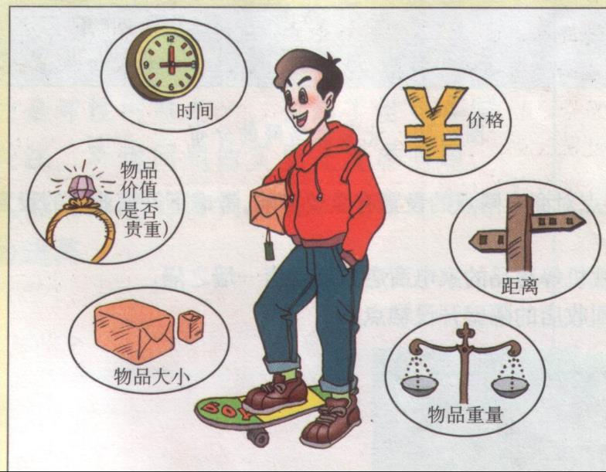
根据下图中给出的思考线索，至少假设两种情况，说说你在不同的情况下如何选择交通运输方式。

Slide 12
如何选择合适的运输方式
运输对象
a. ?
人
货物
应考虑的因素
应考虑的因素
运费贵不贵？
b. ?
什么货物？
出行目的
需要多长时间？
c. ?
f. ?
e. ?
安全、舒适性
到哪里去？
数量多不多？
d. ?

Slide 13
下面人或货物从起点运到终点，选择什么运输方式最合适，请在表中相应的空格内打“√”。
人或物的位移 | 铁路 | 公路 | 海运 | 河运 | 空运 | 管道
从哈尔滨到广州参加次日的贸易洽谈会
从重庆到武汉旅游观光
从天津到上海运三万吨海盐
20万吨原油：大庆--沈阳
100吨钢材从武汉运往广州
10万吨原油：科威特—日本
2吨活虾从郊区—市区
2箱急救药品从北京—西宁
2万吨煤炭从大同—长沙
√
√
√
√
√
√
√
√
√

Slide 14
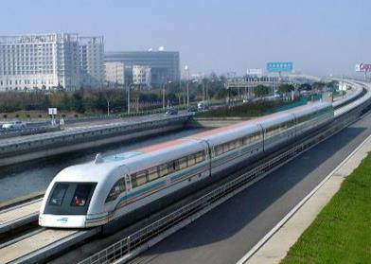
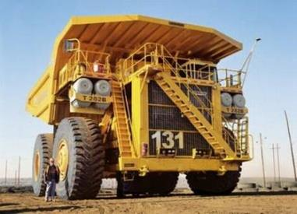
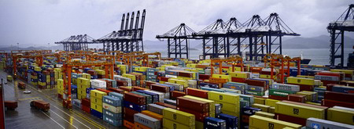
交通运输正向高速化、大型化、专业化方向发展
a
b
c
利勃海尔公司制造的T282B型采矿自卸汽车重量达203吨，高7.4米和长14.5米，轮子底座为6.6米，载重量为365吨。
a
b
上海磁悬浮列车最高时速可达500km
集装箱运输的优点是节省包装和仓库费用，便于实现装卸作业机械化，保证货物在运输过程中的安全。
①
②
③
c
深圳盐田港是中国第二大、全球第四大集装箱运输港
④

Slide 15
在特定的地域范围内，根据地区经济的发展和人们活动的需求，各种现代交通运输方式联合，各种交通运输线、点交织，形成了不同形式和层次的交通运输网。
一种运输方式组成的运输网
两种以上运输方式组成的运输网
运输方式
不同地域的综合运输网
B
E
公路运输网
F
A
H
地区级综合运输网
G
C
内河水运
铁路—公路---内河水路运输网
航空运输网
G
交通运输的网络化
D
管道

Slide 16
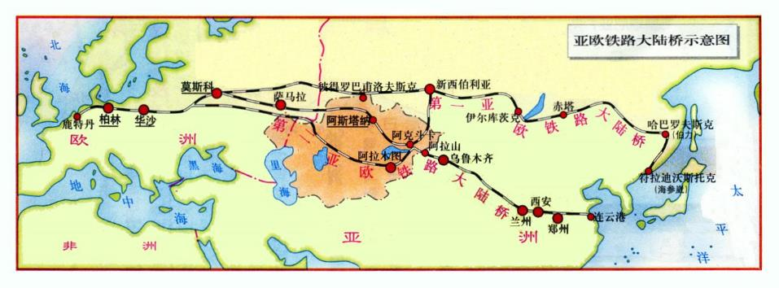
读“亚欧大陆桥”示意图，完成下列要求：
B
A
C
D
（1）填注“亚欧大陆桥”干线上的重要城市名称： A. B. C. D. 。
（2）连接B、C之间的铁路名为 ；连接A、D之间的铁路在我国境内自东向西分别由 铁路、 铁路以及乌鲁木齐至 铁路所组成。 （3）与C港口相比，D港口的区位优势有① ；② 。
鹿特丹
莫斯科
海参崴
连云港
西伯利亚大铁路
陇海
兰新
阿拉山口
港区终年不冻
腹地人口稠密，经济较发达

Slide 17
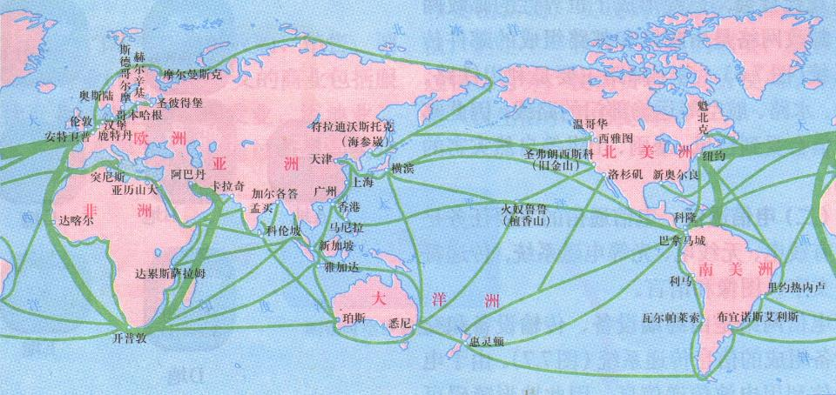
读“世界主要航海线和主要海港”示意图，完成下列要求：
A
B
A
C
D
⑴将下列世界主要航海线名称的字母填在图中相应的位置
A.北大西洋航线 B.北太平洋航线
C.地中海——苏伊士运河航线
D.北美东岸—巴拿马—北美西岸航线

Slide 18
①
③
②
摩尔曼斯克
⑵图中数字标注的港口：①是 ，该港由于受
影响，成为北极圈内的终年不冻港；②是 ，通过该地的航海线运输量最大的货物是 ；③是 ，该港位于的 海峡东口，是位于“东方十字路口”的重要港口。
北大西洋暖流
开普敦
石油
新加坡
马六甲

Slide 19
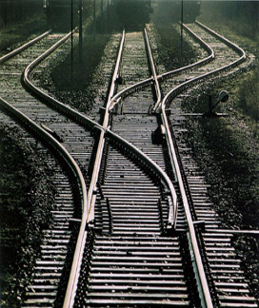
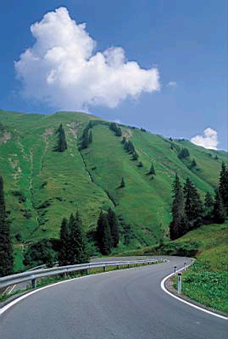
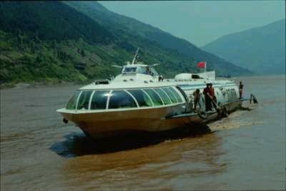
交通运输网中的线
铁 路
公 路
航 道
交通运输网中的线，如铁路、公路、航道，是交通运输发生的最基本因素。它们的建设都要受到经济、社会、技术和自然等因素的影响和制约。

Slide 20
1. 促进生产规模、原材料供应范围和产品销售市场的扩大；
铁路运输
的重要性
2. 加速区域开发、使资源得到更充分的利用；
4. 促进文化和科技交流、保证国家的政治统一和安全
3. 加强工业和农业、城市和乡村的联系；

Slide 21
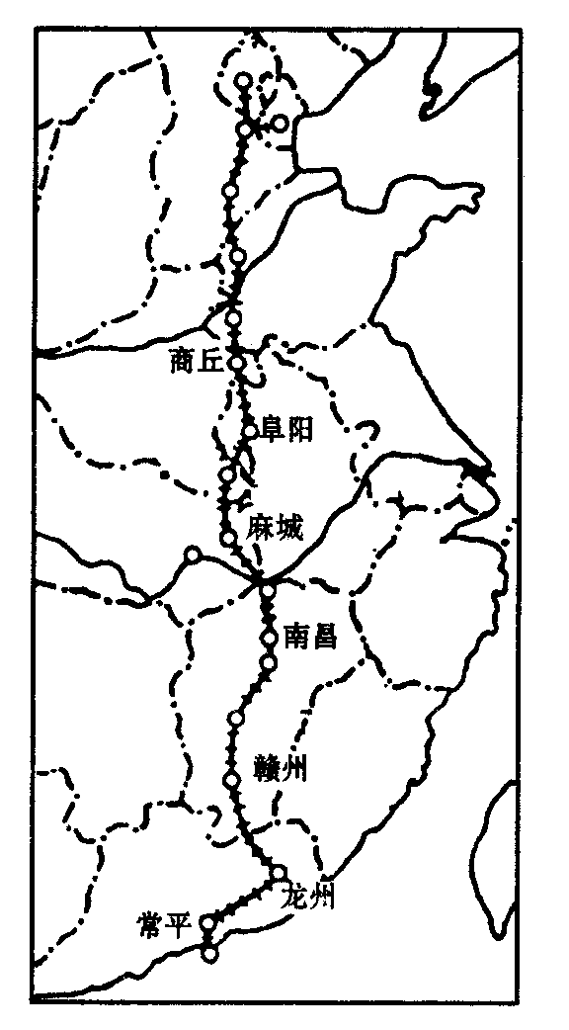
读下图，完成下列要求：
（1）图中铁路线的名称是 铁路。
（2）该铁路线经过各省的简称是：
A ， B ，
C ， D ，
E ， F 。
（3）现代铁路建设中，影响铁路区位的决定性因素是 因素。该区位因素对京九铁路线的影响具体表现在以下四个方面：
① ；
② ；
③ 。
④ 。
京九
A
冀
豫
C
鲁
皖
B
赣
粤
D
社会经济
E
合理布局交通网
促进沿线经济发展
F
维持香港的繁荣和稳定
先进的科学技术是保证

Slide 22
（4）该铁路沿线地区不仅是我国等 农副产品的重要产区，也是 资源、 资源非常丰富的地区。
（5）深圳的产品要运到沪、皖、鲁等地，直接从该铁路北上，分别在 、 、
分路，可缩短 ，节省 和 。
粮棉油
A
矿产
旅游
C
B
D
向塘
九江
菏泽
运距
E
时间
运费
F

Slide 23
缓解南北铁路运输的紧张状况
合理布局交通网
激活全国铁路网
位置因素
经济
因素
区域经济和社会发展需要
政治
因素
促进沿线地区经济发展
维持香港的长期稳定和繁荣
决定性因素
高新技术作保证
影响线路走向、工期、造价、维护
现代交通运输线的区位
增强
减弱
线路设计科学化
地形（坡度）
科学技术因素
科学设计、施工
施工设备现代化
自然环境因素
地质（断层）
可跨越大江大河和崇山峻岭
施工手段自动化
水文（沼泽、河流）

Slide 24
利用有利的自然条件（避开地形、地质、水文条件复杂地段）
尽量少占好地，处理好与农田水利设施的关系。
选线原则
联系重要城镇和居民点
公路运输线的区位
①满足地方经济发展和居民的需要
①以直达运输为主
②尽量缩短线路长度
国道
②通过当地的居民点、铁路车站、码头等
省道
③照顾重要经济点

Slide 25
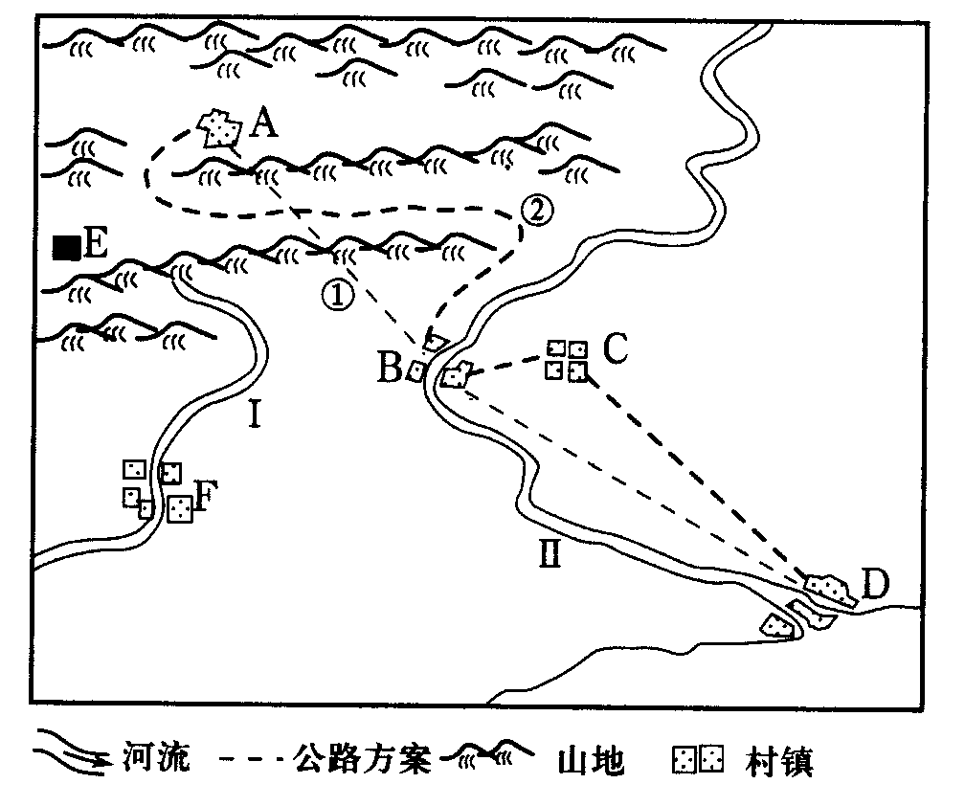
读某地区公路规划示意图，完成：
（1）图中计划修建B村镇到A村公路的①与②两个线路方案中，
较合理，理由
。
②
②
避开地形地质复杂地段
（2）修建B村镇到D城市的公路没走直线，而绕道经过C村镇的原因是 。
增加运量，方便居民

Slide 26
（3）为更好地发挥图中Ⅰ、Ⅱ两条河流的运输作用，可采取
措施，请在图中适当位置画出。
修运河
②
（4）在山区的E地发现煤田，准备在F城镇建钢铁厂。首先需要解决的问题是 ，这需要 条件做保证。
交通运输问题
科技

Slide 27
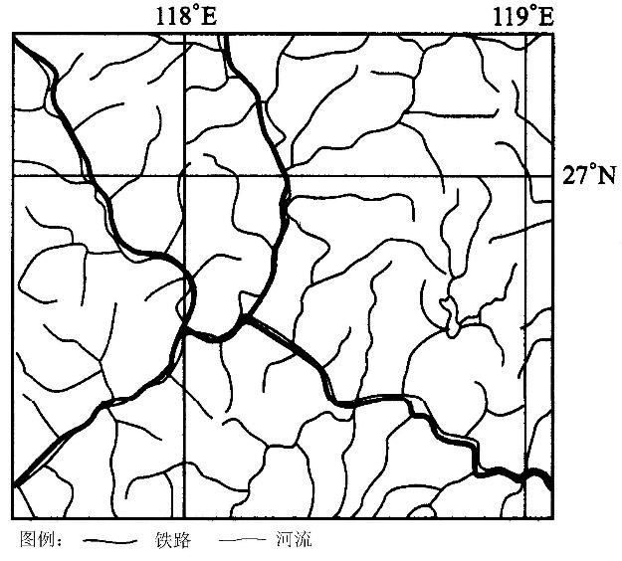
左图是我国某地区水系和铁路分布图。该地区铁路分布的基本特点是基本上
A.沿山谷延伸
B.沿山脊延伸
C.沿等高线延伸
D.沿经纬线延伸
√

Slide 28
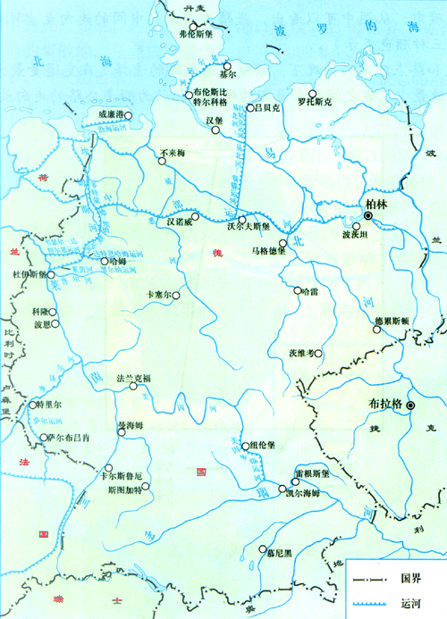
分析西欧内河航运发达的自然和社会经济原因。

Slide 29
经济发展水平
社会经济因素
人口分布
城市分布
内河航道的区位
①水系发达，江阔水深
①造船
科学技术因素
②地形平坦，水流平稳
⑤河海联运
自然环境因素
②装卸
③清淤
③水量稳定，无结冰期
④含沙量少

Slide 30
交通运输网中的点
交通运输网中的点，如港口、车站、航空港等，是客货流的集散地，是完成交通运输过程的重要环节。与交通运输线一样，虽然交通运输点的类型不同，但是它们的建设也都要受到经济、社会、技术和自然等因素的影响和制约。

Slide 31
港口的区位
主要影响因素
a.?
水域条件
陆域条件
包括
包括
航
行
条
件
b.?
筑
港
条
件
c.?
停泊条件
腹
地
条
件

Slide 32
陆上交通
川、渝、鄂、湘、赣、皖、苏、沪
腹
地
大
小
经
济
特
征
经济因素
综合性港口
港口的区位因素
长江入海口黄浦江沿岸
①我国最大综合性工业城市和外贸基地
①沿河或沿海位置
城市发展
（以上海港为例）
自然因素
②人力、物力、财力雄厚
②水域条件
（航行、停泊、淡水、避风）
③陆域条件（筑港、腹地）
三角洲地势平坦开阔，有利筑港施工
航道宽 锚位多淡水足

Slide 33
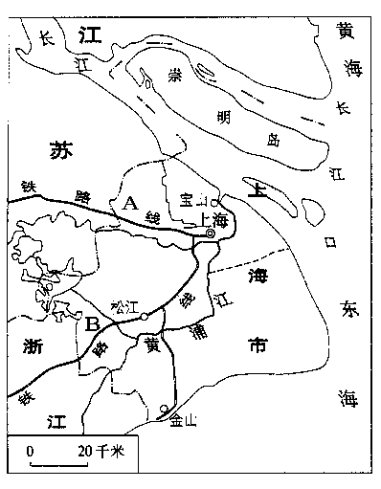
读上海港位置图, 回答：
河口
(1)上海港是一个 港，主要港区沿 分布，一方面为港口提供 ，另一方面保证了船舶入港航道应有的 和大量船舶抛锚所需的 。
(2)上海港的自然条件是，地形 ，但航道容易 。潮汐对港区航行和停泊影响也很大，一般大型船只在 时进港，
时出港。
黄浦江
淡水
宽度
空间
平坦开阔
淤塞
涨潮
涨潮

Slide 34

(3)上海港主要通过 铁路和 铁路以及 干支流同全国各地相连。经济腹地是全国经济 的地区。
(4)上海港依托全国最大的综合性 和 基地。
(5)上海宝山钢铁公司设在港区的原因就是利用上海港方便的
条件从 和
等国进口高品位铁矿石，以及以上海为中心的上海经济区庞大的 市场和雄厚的 。
京沪
沪杭
长江
最发达
工业城市
外贸
海洋运输
澳大利亚
巴西
消费
技术力量

Slide 35
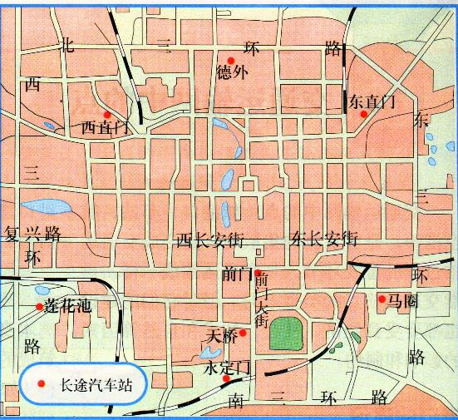
读北京市主要公路汽车长途客运站的位置图，分析回答问题：
围绕北京市中心东、南、西、北四个方向，均设立了长途汽车站，有的靠近火车站。从图中长途汽车站的位置分析，它们在建设时所考虑的共同区位因素有：
① ；
② ；
③ 。
与市内干道系统和其他对外交通有方便、直接的联系
靠近火车站，便于旅客或货物的集散、中转
位于城市边缘

Slide 36
①联系市内主要交通干线和对外交通干线
长途汽车站
的区位
④面积较大、平坦开阔的地方
②接近铁路交通枢纽（火车站）
③位于城区边缘，减轻市内交通拥堵的压力

Slide 37
①要有平坦开阔、坡度适当的地形，以保证排水
航空港
的区位
④航空港与城市的距离取决于城市用地、交通联系、环境等综合因素。
②要有良好的地质条件，以保证地基稳定
③要有云雾、暴雨较少、风速较小的良好气候条件

Slide 38
经济腹地
影响“点”的兴衰
客货流的汇集与分流
经济因素
对外联系方向
交通运输
网中的点
技
术
因
素
城
市
建
设
科学技术进步
促进“点”的发展
地理位置
自然条件
地形
决定“点”的位置

Slide 39
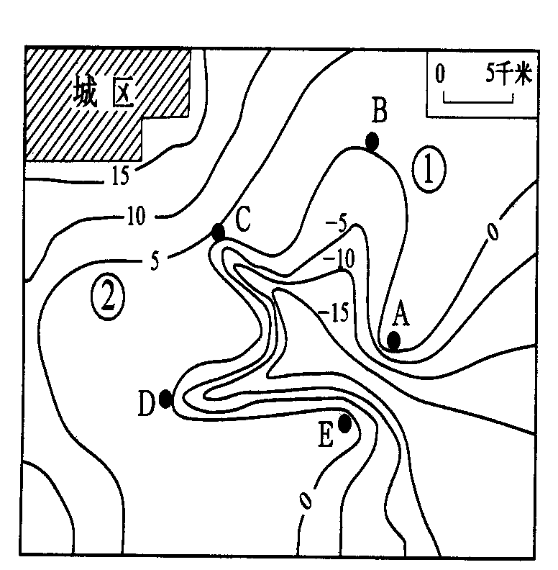
读下图，回答：
（l）某海港城市要建一港口，有A、B、C、D、E五种港区方案，从港口建设的影响因素考虑：
①若选择A、E方案，其有利的条件是 ，
不利因素为 。
②可否选择B方案 ，理由是 。
进出港口较容易
不利停泊和抛锚
不可
海水太浅,不利航行和停泊
D
③相比较而言，选择 方案较为合理，原因是 、 。
（2）若准备建一飞机场，在①和②两地中确定了 处，原因是该处 。
港阔水深、岸边平坦开阔，有良好的航行、停泊、筑港条件
①
地形平坦开阔，
离港口城市较远

Slide 40
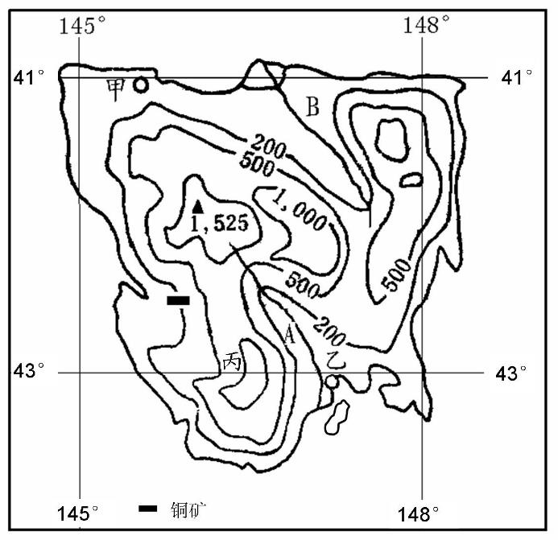
读某岛等高线地形图（单位：米）， 回答下列问题。
（1）若要在岛上从甲地到乙地修建铁路。根据你学过的知识设计一条较合理的线路。
（2）甲、乙两个港口筑港条件较好的是 ，理由是 。

Slide 41
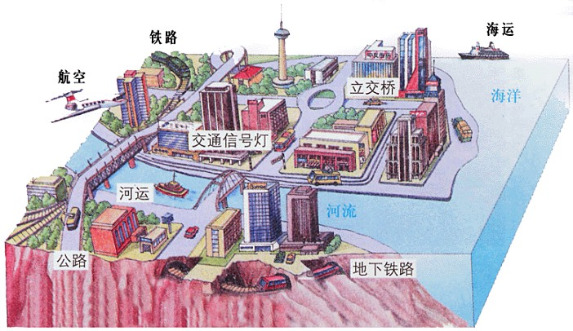
城市交通运输
城市是人口集中分布的地区，人们为各种目的的出行活动十分频繁，因而对交通运输的依赖程度较高。

Slide 42
实施减少汽车尾气污染的技术措施
早晚上下班时间是城市客运高峰
满足人们出行的需要
点、线、面结合
节约用地
B
①
主要
②
a
遵循
b
解决交通环境
污染的方法
城市交通
运输系统
解决交通线路
拥堵的根本措施
A
合理规划城市道路
A
C
c
原则
d
③
特点
④
广种花草树木
混合交通
设施多，占地多
合理利用地形和水文条件
保护环境

Slide 43
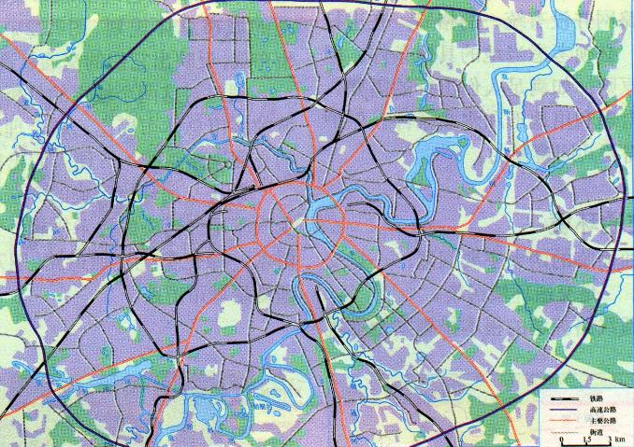
读 “莫斯科市道路系统”图，回答问题。
莫斯科市的环行放射式道路网
环行
放射
（1）该城市道路网由若干条 线和若干条 线组成，称为 式道路网。 欧洲许多著名的城市有这种道路网，如法国 市、英国 市和德国 市。
环行－放射
巴黎
伦敦
慕尼黑

Slide 44
莫斯科市的环行放射式道路网
（2）该城市如果没有环行线路，单纯的放射性线路会给人们出行带来哪些问题?
放射线道路大多集中在市中心，如果没有环行线，人流、车流不能及时疏散，势必造成城市中心拥堵，影响人们顺利出行。

Slide 45
莫斯科市的环行放射式道路网
（3）莫斯科城环境十分优美、宁静，空气清新，没有繁华都市恼人的噪声和烟雾，主要原因是 。
拥有发达的地铁运输系统
城市绿地面积大

Slide 46
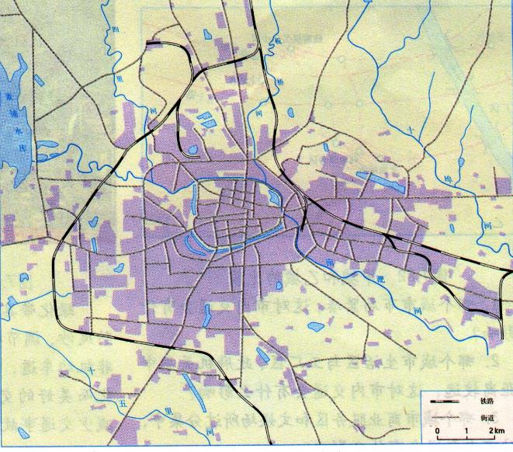
读合肥市道路系统图，回答问题。
（1）我国很多城市历史上形成 式道路网。这种道路网，中心区为 状，其优点是
。
方格
方格
设计简单，房屋朝向易于处理；
可以避免城市中心拥堵。
合肥市的方格—环行—放射式道路网

Slide 47
(2)随着城市的发展以及与外省市来往的增加，除需要利用和改造原有的道路网外，新修建了
路，再加上由市中心通向外围的 式直通道路，于是便形成了这种新的 ——
－ 式道路格局。
方形或多边形环
放射对角
方格
环行
放射
合肥市的方格—环行—放射式道路网

Slide 48
（3）如果只在方格系统中加入对角线道路，而没有环路，会给人们出行带来哪些问题？
由于对角线道路直通市中心，会造成城市中心区拥堵。
合肥市的方格—环行—放射式道路网

Slide 49
（4）修建环线有哪些作用？
修建环线，可避免将大量车流引入市中心，又缩短了各端点的走行距离，还有利于同对外公路、小城镇及郊区县城联系。
合肥市的方格—环行—放射式道路网

Slide 50
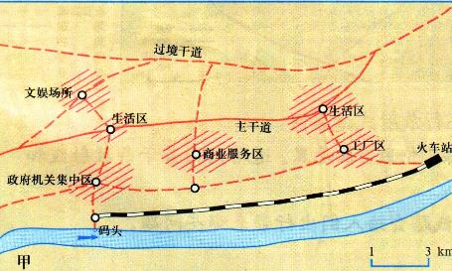
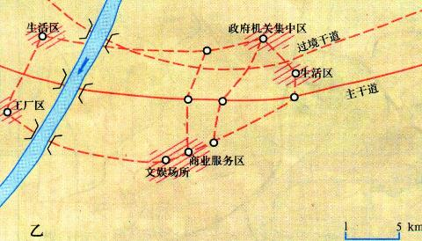
读下图，分析回答：
乙
(1) 甲、乙两城市道路规划较不合理的是 城，原因是
① ；
② ；
③ 。
（2）改善城市交通环境的主要措施是
① ；② ；
③ 。
生活区离工厂区和政府机关集中区较远，上下班不方便
过境干道穿过市区，造成交通拥堵和加剧市区的环境污染
文娱场所和商业服务区过分集中，容易造成交通拥堵
合理规划城市道路
广种花草树木
实施减少汽车尾气污染的技术措施

Slide 51
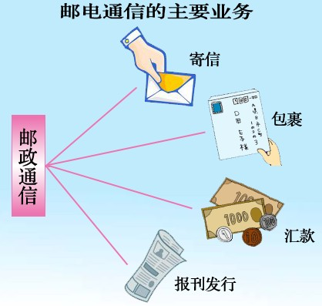
政
邮政通信的主要任务是利用交通工具，传递信函和包裹。
a
b
c
d

Slide 52
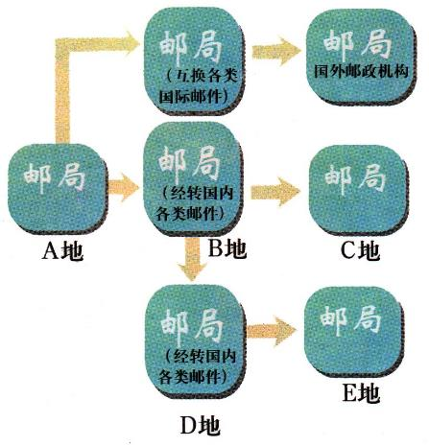
读“邮件的传递过程示意图”并回答：
（1）邮政通信的主要任务是利用 工具，传递 和 。
交通
信函
包裹
点多
线长
面广
（2）邮政具有 、 、 的特点，许多国家的邮政利用这一特点进而兼营某些 业务（如邮政储蓄业务、保险业务），以及一些 业务（如代收税款、代发养老金）等。
金融
代理

Slide 53
（3）邮政网络是由
和 组成的传递系统。
（4）根据职能不同，邮局可以分为哪三种类型？
邮局
邮路
①一般邮局
②互换各类国际邮件的邮局
③互换各类国内邮件的邮局
公路
航空
（5）由于邮路主要是利用铁路、 、水路、 等运输部门的路线，因此邮政通信会受到 、 、 等自然灾害的影响。
（6）现代社会活动的“神经系统”由 和 构成。
台风
暴雨
山洪
邮政网络
电信网络

Slide 54
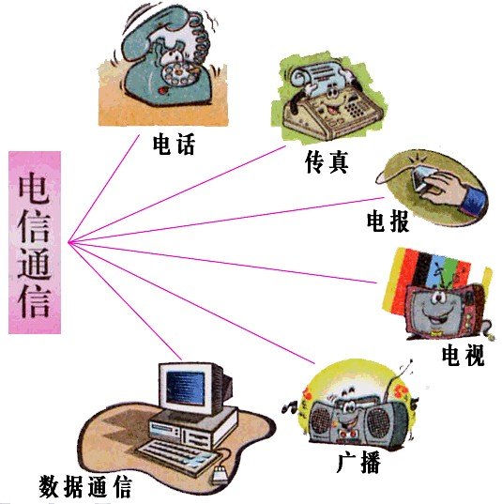
电信通信的主要任务是利用有线电、无线电、光等电磁系统，传递符号、文字、图像和语言。
a
b
c
d
e
f

Slide 55
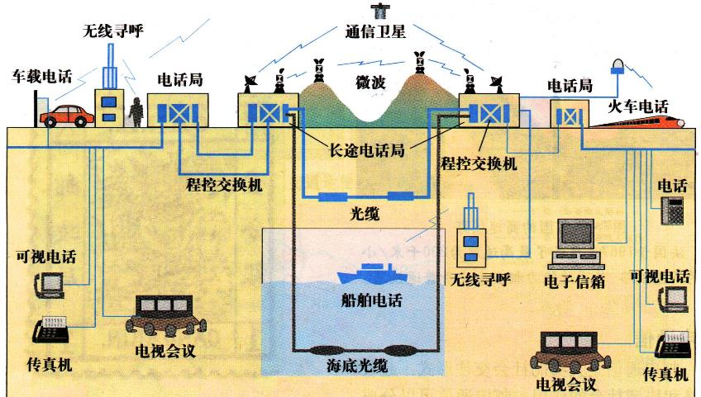
读下图，回答下列问题：
⑴图示系统属于：
A.交通网络 B.邮政网络 C.电信网络 D.互联网
⑵该系统的主要任务是利用有线电、 、光等电磁系统，传递符号、 、图像和 。
√
无线电
文字
语言

Slide 56
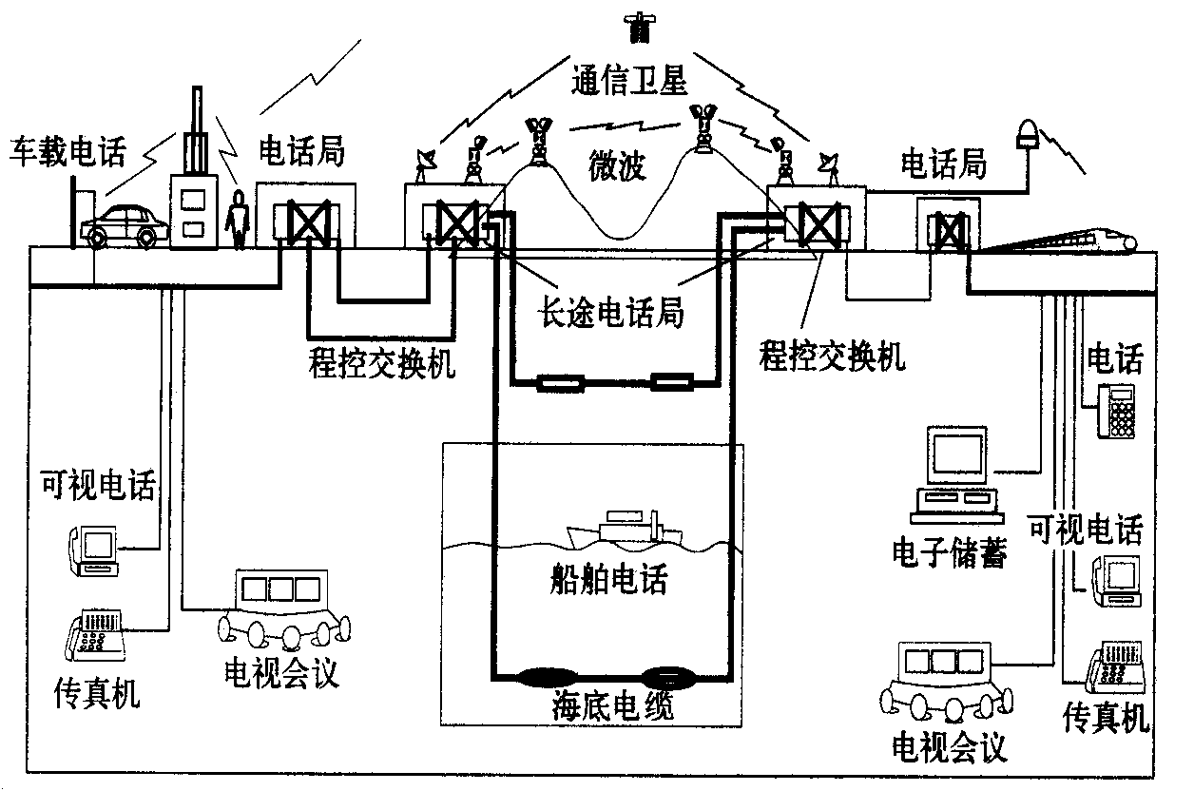
（3）
可使 发生反射、
现象，影响通信质量。
地形障碍
电波
吸收
电话机
传真机
（4）图中终端设备包括 、 、用户电报机、数据终端和图象终端等；光缆、微波和通讯卫星等属于
设备；电话交换机、电报交换机等属于 设备，它们是实现用户终端设备中的信号交换、接续的装置。
传输
交换

Slide 57
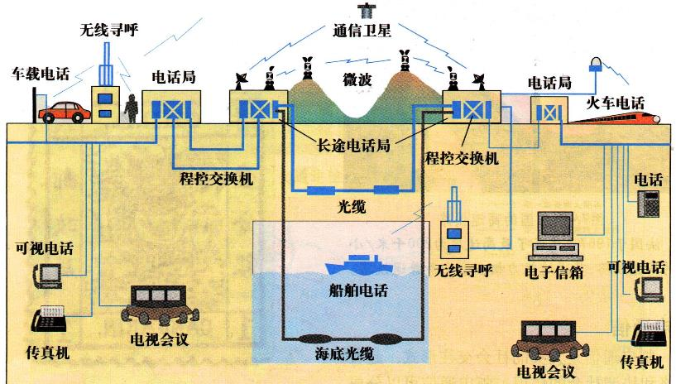
电子信箱
（5）按图中内容，具有从“人到人”通信方式特点的是 ；具有从“场所到场所”通信方式特点的是 、 、 等。
电话
传真
电视会议
经济
（6）当今世界，信息已在为一个国家重要的 资源之一。谁掌握了信息并使之转化为 、 优势，谁就获得了发展的主动权。因此人们要求有更新、更快、更安全的 手段来满足需要。
经济
科技
电信

Slide 58
邮政通信与电信通信的比较
 | 邮政通信 | 电信通信
载 体
信息的表现形式
传递系统和设备
受影响因素
有线电、无线
电、光
运输工具
符号、文字、
图像、语言
信函和包裹
终端设备、传输
设备、交换设备
邮局和邮路
台风、暴雨、山洪等自然灾害
地形障碍

Slide 59

电子通信

Slide 60
信息成为重要的经济资源
转化为经济、科技优势
信息时代
信息产业成为最重要的产业
信息网络成为社会的基础设施

Slide 61
以计算机应用为核心
跨越时空限制、人到人
电子通信
数字化、信息化
多媒体技术
交流和对话方便、快捷
快速传输图、文、声、像
电子通信是电信通信领域里的“排头兵”

Slide 62
电子商务
经济发展
国际互联网
Internet
①网上新闻
科技创新
电子会议
⑤网上邮局、证券交易等
多种服务
②网上医院
④网上娱乐
③网上学校

Slide 63
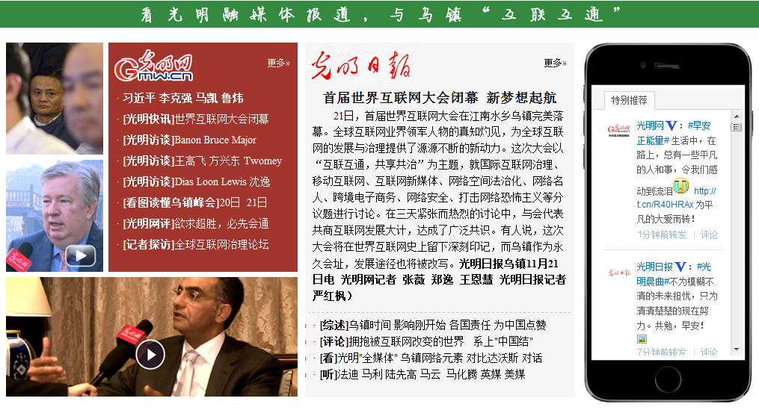
“融媒体”是充分利用媒介载体，把广播、电视、报纸等既有共同点，又存在互补性的不同媒体，在人力、内容、宣传等方面进行全面整合，实现“资源通融、内容兼融、宣传互融、利益共融”的新型媒体。

Slide 64
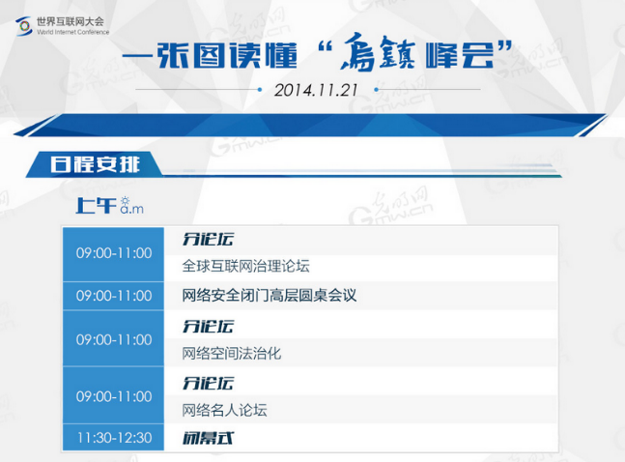
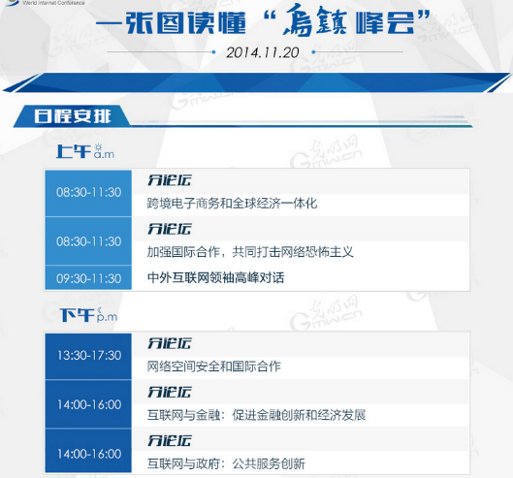

Slide 65

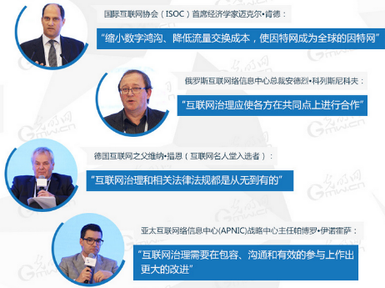



Slide 66

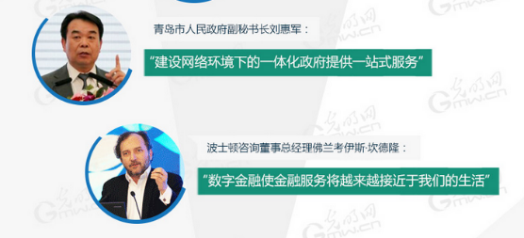



Slide 67
习近平致首届世界互联网大会贺词全文
2014-11-19
光明网讯 19日，国家主席习近平向在乌镇举办的首届世界互联网大会致贺词。全文如下：
值此首届世界互联网大会开幕之际，我谨代表中国政府和人民，并以我个人的名义，向会议的召开致以热烈的祝贺！向出席会议的各国政府官员、国际机构负责人以及专家学者、企业家等各方嘉宾，表示热烈的欢迎！

Slide 68
当今时代，以信息技术为核心的新一轮科技革命正在孕育兴起，互联网日益成为创新驱动发展的先导力量，深刻改变着人们的生产生活，有力推动着社会发展。互联网真正让世界变成了地球村，让国际社会越来越成为你中有我、我中有你的命运共同体。同时，互联网发展对国家主权、安全、发展利益提出了新的挑战，迫切需要国际社会认真应对、谋求共治、实现共赢。

Slide 69
中国正在积极推进网络建设，让互联网发展成果惠及13亿中国人民。中国愿意同世界各国携手努力，本着相互尊重、相互信任的原则，深化国际合作，尊重网络主权，维护网络安全，共同构建和平、安全、开放、合作的网络空间，建立多边、民主、透明的国际互联网治理体系。
本届世界互联网大会以“互联互通共享共治”为主题，回应了国际社会对网络空间面临重大问题的共同关注。希望与会嘉宾集思广益、凝聚共识、贡献创见，推动互联网更好造福人类。
预祝会议取得圆满成功！

Slide 70
传统互联网——现代通讯技术与PC等的结合
移动互联网——现代通讯技术与手机等的结合
地域联系的主要方式
一、？
二、？
三、？

Slide 71
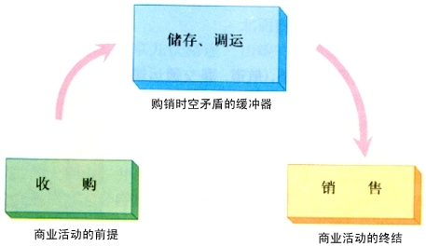
读图 “商业活动的主要环节示意图”，回答：
(1)填出商业活动主要环节的名称：
A. ,
B. ，
C. 。
B
收购
贮存、调运
A
C
销售
（2）从A到B，表示商品已进入到 领域，从B到C，表示商品已进入 领域。
（3）从生产领域进入消费领域，必须凭借 来实现。
（4）商业通过商品的 和 活动，实现商品的 和商品的 ，满足生产和人民生活的需要。
流通
消费
商业活动
买进
卖出
交换
价值

Slide 72
工业
城市
消费

Slide 73
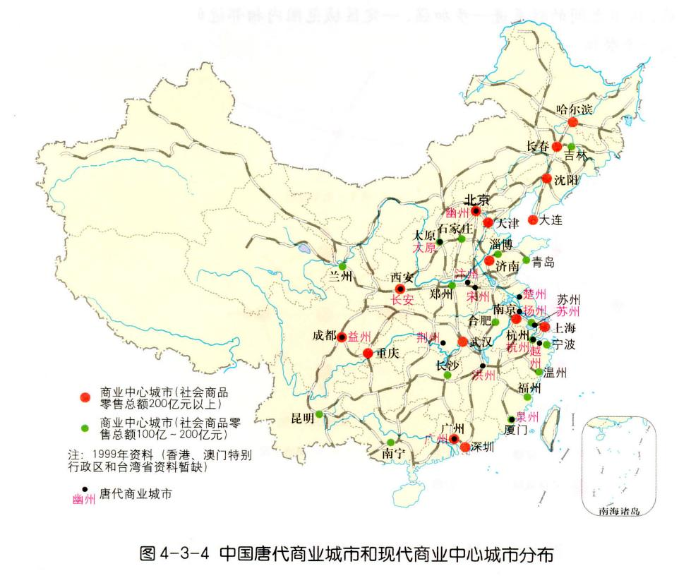
商业中心和商业网点

Slide 74
一、商业中心
广义：商业城市
1.概念
狭义：

Slide 76
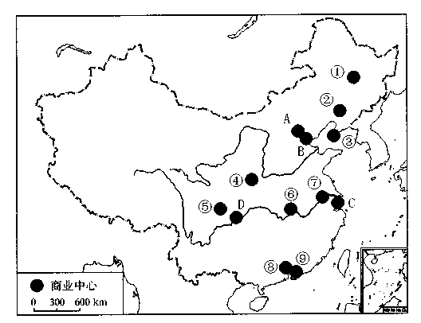
读“我国主要商业城市的分布图”，回答下列问题：
东
从图中可以看出，我国主要的商业城市分布在 部地区，主要区位因素是 ， 、
。
自然条件较优越
商品生产较发达
交通网络较密集
人口密集、市场广阔

Slide 77
一、商业中心
广义：商业城市
1.概念
狭义：城市中商业集中地段
2.形成：
商业中心往往是以寺庙、教堂、行政中心、广场或居民密集点为中心自发形成。
物资集聚中心
零售商业、批发商业
3.基本构成：
服务中心
金融业、服务性行业

Slide 78
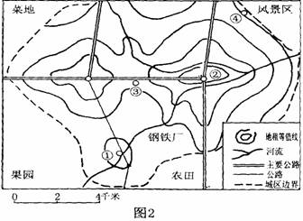




一、商业中心
4.组织形式
大城市形成多个商业中心
市场最优
城市的几何中心
（1） 商业街区
市区环路边缘或市区边缘的高速公路沿线
交通最优
分布
居民住宅区内
（2） 商业小区
组成
粮店、小型综合商店、副食杂货店

Slide 79
商业网点是指指根据网点建设规划管理需要所界定的从事商品流通,为生产经营和生活服务的单体商业经营场所或在同一区域内统一开发,统一经营或统一管理的综合商业经营场所,包括零售商店、商品交易市场、旧货市场、汽车交易市场、物流基地、餐饮店及其他生活服务业设施等。

Slide 80
补充：商业网点中的“点”是聚集人流、物流的各种商业中心。
商业网点中的“网”便是各种交通线。
商业中心的形成条件
稳定的商品a区和b区
便利的c，便于商品d。
来源
销售
交通运输
集散
很多商业网点的形成以交通最优为原则
指统一布局的商业、服务行业的销售、服务地点。△联合体组建时间虽短，但以雄厚的科技力量和灵活的经营方式，已在全国6大区建立了32个销售网点。(《哈尔滨日报》1988年3月30日)

Slide 81
城市几何中心处
消费市场（腹地大小、人口分布和购买力）
b1日常生活必需品
自然条件不同，产生生产地域分工
市场
A1
最优原则
①
②
区位
社会
b3
自然
居民住宅区内
市内组织形式
商业中心 城市
市内组织形式
A
B
建在
商业街
商业小区
交通
经济
技术
A2
最优原则
因素
③
④
商品生产能力
交通运输、冷冻技术、包装技术
劳务服务
市区环路边缘或高速公路沿线
b2

Slide 82
二、商业网点
1. 商业网概念
储存、调运
购销时空矛盾的缓冲器
收 购
销 售
商业活动的前提
商业活动的终结
众多的从事商业经营和运输的点和线的衔接，在购、销、存、调各环节的运动中相互联系与制约，也相互交错连接，形成商业网。

Slide 83



2. 商业网点的形成和密度
读图分析，图中两个商业网点形成的原因是什么？密度为什么不同？
自然环境为商业网点的形成和发展提供了必要的前提
在一定的生产力水平下，自然、社会、经济等因素共同影响和制约着商业网点的分布。
山区的商业网点示意
平原的商业网点示意

Slide 84

3. 商业网点的效益
读图分析上海成为全国最大的商业中心的原因。
上海本身拥有较强的商品生产能力和商品经济发达的广阔腹地。
因此商业网点要尽量靠近商品产地和消费区，以降低成本，取得较好的经济效益，交通运输技术的进步，促进了商品的流通。

Slide 85
4. 商业网点的组织形式
相当规模的固定形式
如商业街、商业小区
人口密集，交通方便的地区
人口稀少，交通不便的地区
更多采用 流动形式
如货郎担、大篷车
电子计算机等新技术的应用
组织形式发生了变化
如 网上购物、自动售货机

Slide 86
小结
商业中心和商业网点
市场最优
交通最优
一、商业中心
概念
广义和狭义
基本构成
物资集聚中心 和 服务中心
组织形式
商业街、商业小区
二、商业网点
商业网点的形成
自然条件和社会经济条件的不同
商业网点的密度
自然、社会、经济的影响
商业网点的效益
接近商品产地和市场
商业网点的组织形式
固定、流动，新形式

Slide 87

国际贸易和金融

Slide 88
C
技术进步
c2
得益于
信息技术
国际互联网
长短期
资金借贷
商业信息
运输技术
c1
a2
b2
中心
商品劳务交换为主
货币资金周围运动
A
B
国际贸易
日益密切的全球经济联系
国际金融
a1
b1
a3
b2
技术
b2
黄金外汇买卖
促 进
有价证券交易
D
经济全球化

Slide 89
国际贸易的基本格局
工业制成品
小麦、玉米和畜产品
资本和技术
高技术产品增长快
价高
价高
建立国际经济新秩序
南北对话
发达国家
发展中国家
公平合理、平等互利
价低
工业制成品比重有所增加
价低
南南合作
初级产品（燃料、原料）为主
农产品：
橡胶
棕油
咖啡
矿产品：
铁
铜
石油
铝土矿

Slide 90
交通运输布局及其影响
交通运输布局及其影响
●不同交通运输方式各有什么特点？
●交通运输布局受哪些因素的影响？
●交通运输布局的变化对聚落形态和商业网点带来哪些影响？

Slide 91



交通运输布局变化的影响
●交通运输布局的变化对聚落形态和商业网点带来哪些影响？
城市形态：城市特定的外部轮廓形态
集中的团块状城市是平原地区比较常见的城市形态。
重庆地处丘陵山区，又是长江和嘉陵江的交汇处，地形的崎岖不平使城市发展在地域上失去了完整性，城市形态为组团状。
成都
重庆
兰州市位于黄河谷地，其发展被迫沿谷地东西向延伸，形成条带状格局。
兰州

Slide 92

一、对聚落空间形态的影响
1、聚落空间形态沿交通干线（铁路、公路、河流等）扩展
读图分析：下面动画说明了河流对聚落兴起和聚落形态有什么影响？
为什么？

Slide 93

读图分析：
我国东部地区，秦岭一淮河以北及秦岭一淮河以南何处沿河设城明显?水运对城市的区位有哪些影响?

Slide 94

读图分析：下面动画说明了什么？

Slide 95

读图分析：株洲得以发展的原因是什么？
城市沿铁路轴线发展。
火车拉来的城市－－株洲市

Slide 96

明清时期 武汉市城市形态
武汉市形态及规划演变：武汉市是举世闻名的历史文化名城，武汉最早的城市建设史应当从距今
3 500多年前商代盘龙城开始。唐朝以前，武昌、汉阳就形成了隔江相峙的双城格局。汉口的发展，始于明成化年间（明朝中叶）汉水改道以后，其主要是利用长江、汉水的水运之便，作为码头和商业市镇发展起来的。明末清初，汉口成为中国四大名镇之一，并有“九省通衢”之誉。
武昌、汉阳两城依据地形呈不规则方形或长方形。城内道路多呈直角相交的棋盘状。
汉口的发展主要是作为水运码头和商业市肆在较短的时间内发展起来的，空间结构突破了一般中国封建社会城市 “方正居中”的空间布局模式，沿汉水、长江岸线向外呈自由的扇状发展。城市扩展主要沿通往水运码头的道路逐层向外扩展，通往码头的多为“路”（交通运输功能），平行河岸的则为“街”（商业生活功能）。
水路交通
城市兴起
沿河带状发展，城市用地沿河分布
城市内部的布局和道路系统呈棋盘状

Slide 97


观察1990年的武汉市城市形态的特点，和明清时期相比，有什么不同？
交通运输方式和布局变化
聚落形态的变化
水路运输
城市沿河
扩展
公路、
铁路运输
沿公路、铁路
发展

Slide 98
思考：聚落空间形态与交通干线之间具有什么关系？
聚落空间形态沿交通干线（铁路、公路、河流等）扩展，交通干线成为聚落的主要发展轴。
聚落形态的变化
交通运输方式和布局变化
水路运输
城市沿江河扩展
公路、铁路运输
沿铁路、公路发展
交通运输由落后单一交通向
现代综合运输发展
城市形态由集中式团块状 （内聚）向多方向放射状分散扩展

Slide 99
一、对聚落空间形态的影响
1、聚落空间形态沿交通干线（铁路、公路、河流等）扩展
2、主要交通线发生变化引起该地区聚落空间形态的变化。
（1）交通线的发展使聚落发展加快，也会带动聚落空间形态的变化
（2）交通线的衰落会有什么影响？

Slide 100
扬州和济宁自19世纪中叶衰落的主要原因是什么？
扬州

Slide 101

扬州的变迁
扬州南临长江，京杭大运河纵贯南北，有“淮左名都”、“富甲天下”的美誉。自隋炀帝开凿大运河以后，古代扬州几度繁荣，曾是我国水陆交通枢纽和盐运中心，南北漕运的咽喉，东南第一大都会。到了清代，扬州城市人口超过50万，为当时世界上著名大城市之一。
自清代中叶以后，随着大运河的淤塞，加之海上运输的发展和京沪铁路的建成扬州城市发展缓慢，甚至停滞，城市沿河伸展的空间形态基本保持不变。
思考：推测京杭大运河兴盛时扬州的空间形态如何？
后来扬州衰落的原因是什么？

Slide 102

一、交通运输对聚落空间形态的影响
1、聚落空间形态沿交通干线（铁路、公路、河流等）扩展
2、主要交通线发生变化引起该地区聚落空间形态的变化。
（1）交通线的发展使聚落发展加快，也会带动聚落空间形态的变化
（2）交通线的衰落使聚落发展缓慢，并影响聚落形态的演变
阅读案例2，分析：
嘉兴市的城市形态是怎样随着交通运输的发展而变化的？
嘉兴市的城市形态，是随着水路和陆路运输的发展而变化的

Slide 105
二、交通运输对商业网点分布的影响
思考：山区和平原地区商业网点的密度有何差异？为什么？
（从自然条件和社会经济条件分析）
山区的商业网点示意
平原的商业网点示意
自然条件：山区地势起伏大，交通运输方式单一、线路稀少，商业网点密度小； 平原地区_____________________________商业网点密度大。
经济条件：平原地区比山区人口密度大，经济发达，购买力强。

Slide 106
二、交通运输对商业网点分布的影响
1、交通运输影响商业网点的密度
自然条件：山区地势起伏大，交通运输方式单一、线路稀少，商业网点密度小； 平原地区_____________________________商业网点密度大。
经济条件：平原地区比山区人口密度大，经济发达，购买力强。

Slide 107
二、交通运输对商业网点分布的影响
1、交通运输影响商业网点的密度
2、交通运输影响商业网点的分布位置
市场最优原则，分布在城市几何中心处，接近大量的消费人群
沈大高速公路边的服装市场区位选择主要考虑什么因素？
交通最优原则，分布在市区环路边缘或市区边缘的高速公路沿线。

Slide 108
二、交通运输对商业网点分布的影响
1、交通运输影响商业网点的密度
2、交通运输影响商业网点的分布位置
市场最优原则，分布在城市几何中心处，接近大量的消费人群
交通最优原则，分布在市区环路边缘或市区边缘的高速公路沿线。

Slide 110
【练习】
1.商业中心是地区和城市经济发展的物资集聚中心，也是：
A. 服务中心 B. 金融中心 C. 行政中心 D. 居住中心
A
2. 有关商业网点的叙述，错误的是：
A. 山区的商业网点比平原地区少
B. 商业网点的形成和发展以自然环境为前提
C. 运输工具的现代化、大型化有利于商品的长途运输
D. 商业网点有商业街和商业小区两种组织形式
D
3.商业中心形成的区位条件,具有决定性作用的是
A 交通条件 B 技术条件 C 地质条件 D人口
AD

Slide 111
4.下列有关山区和平原商业网点叙述正确的是
A、山区的商业网点以调进和销售粮食,棉花等农产品为主
B、山区商业网点较平原地区密集
C、货郎担,大蓬车等商业组织形式不适合山区
D、山区和平原的商业网点大都靠近商品生产地
5.城市内商业中心区位选择的最优原则包括
A、气候最优 B、交通最优 C、市场最优 D、地形最优
6.有关商业中心的叙述,正确的是
A、商业中心是指大型购物中心和商厦
B、商业中心是地区和城市经济发展的物资集聚中心和服务中心
C、商业中心就是商业城市
D、商业中心是组织工业与农业,城市与乡村,国内与国外商品流通的枢纽
AD
BC
BD

Slide 112

读图回答下面试题：
1．图中所示地区最有可能为商业街的是 ( )
A．a B．b C．c D．d
2．a地商业网点的组织形式最可能是 ( )
A．固定的商业街 B．固定的商业小区
C．流动的大篷车 D．无人自动售货机

Slide 113
考点 | 命题方向
交通运输对聚落和商业网点布局的影响 | 1.以城镇规划图为背景考查交通运输对聚落分布、城市布局的影响。(例2，即时对点练3、4、5)
 | 2.以城郊商业布局为切入点考查交通运输对商业网点区位选择的影响。(即时对点练6)

Slide 117


Slide 124
交通运 输线(铁 路、公路) 的区位 | ①经济因素(决定因素)：合理布局交通网；促进沿线经济的发展。②社会因素：巩固国防、加强民族团结、促进少数民族地区和革命老区的经济发展。③科技因素(保障因素)。④自然因素(制约因素)：地形、地质、气候
交通运 输点的 区位 | ①水域条件(航行、停泊条件)：河港——沿河、水深、河宽、流缓；海港——沿海、水深、易靠岸、避风的海湾。②陆域(筑港)条件：地形条件(地形平坦、坡度适当、地质稳定，便于安排建筑用地、港口设备)；交通条件(影响客货的集散)；腹地条件(经济腹地的大小和经济发展水平影响客货流量，进而影响港口的兴衰)；城市的依托(城市为港口提供人、财、物的优势，利于港口的建设和发展)。③政策条件：自由贸易港口和对外开放港口有利于港口的发展

Slide 125
水运的 区位 | ①自然条件：地形(地势平坦、水流平缓、利于航行)；气候(降水季节分配均匀，水位变化较小，无结冰期，全年可通航)；水文(河网密布、运河众多，形成庞大的内河水运网；河流含沙量小，河道不淤积)。②社会经济条件：人口、经济影响客货流状况

Slide 128


Slide 133

课后限时自测(二十三)
点击图标进入…

Slide 134

西安市的主要商业街

Slide 135



Slide 136



市场最优原则：城市中心人口稠密，不仅市场广大，而且辐射范围广，因此将商业点布局在城市的几何中心处。例如南京的新街口、上海南京路和北京的西单、王府井等。

Slide 137

高速公路边的服装市场
交通最优原则：市区环路边缘或高速公路沿线。这里交通便捷，地租较低，商品的竞争力强。例如沈大高速公路边上的西柳服装市场。

Slide 138

辽宁省海城市西柳镇的服装市场

Slide 139




固定式

Slide 140

大篷车
流动式

Slide 141



货郎担

Slide 142



电视购物
新形式
自动售货机

